Slide 1
De RDA-Commissie en de nieuwe RDA Toolkit
UKB studiemiddag metadata - 9 okt. 2023
Lian Wintermans (wintermans@rkd.nl)

Slide 2
RDA-Commissie
Ingesteld door FOBID
Brede samenstelling van deskundigen die diverse soorten bibliotheken vertegenwoordigen
Voor (huidige en toekomstige) Nederlandstalige gebruikers van RDA
Leden uit zowel Nederland als België

Slide 3
Samenstelling commissie
Hannelore Baudewyn, Cultuurconnect, Brussel
Sita Bhagwandin, Koninklijke Bibliotheek
Nel ten Brug, Rijksmuseum
Astrid Chaudron, UB Leiden
Anneke Houtkamp
Monique Groeneveld, OBA
Hannes Lowagie, KBR België
Thomas Op de Coul, Beeld & Geluid / Muziekweb
Lian Wintermans, RKD (voorzitter)

Slide 4
Doel commissie
Nederlandstalige gebruikers ondersteunen bij de toepassing van RDA
Nederlandstalige gebruikers vertegenwoordigen in internationale gremia rond RDA
Bijdragen aan de ontwikkeling van RDA

Slide 5
Taken commissie (1)
Nederlandse profiel (t/m 2017, oorspronkelijke Toolkit)
Nederlandse vertaling van de RDA Reference

Slide 6
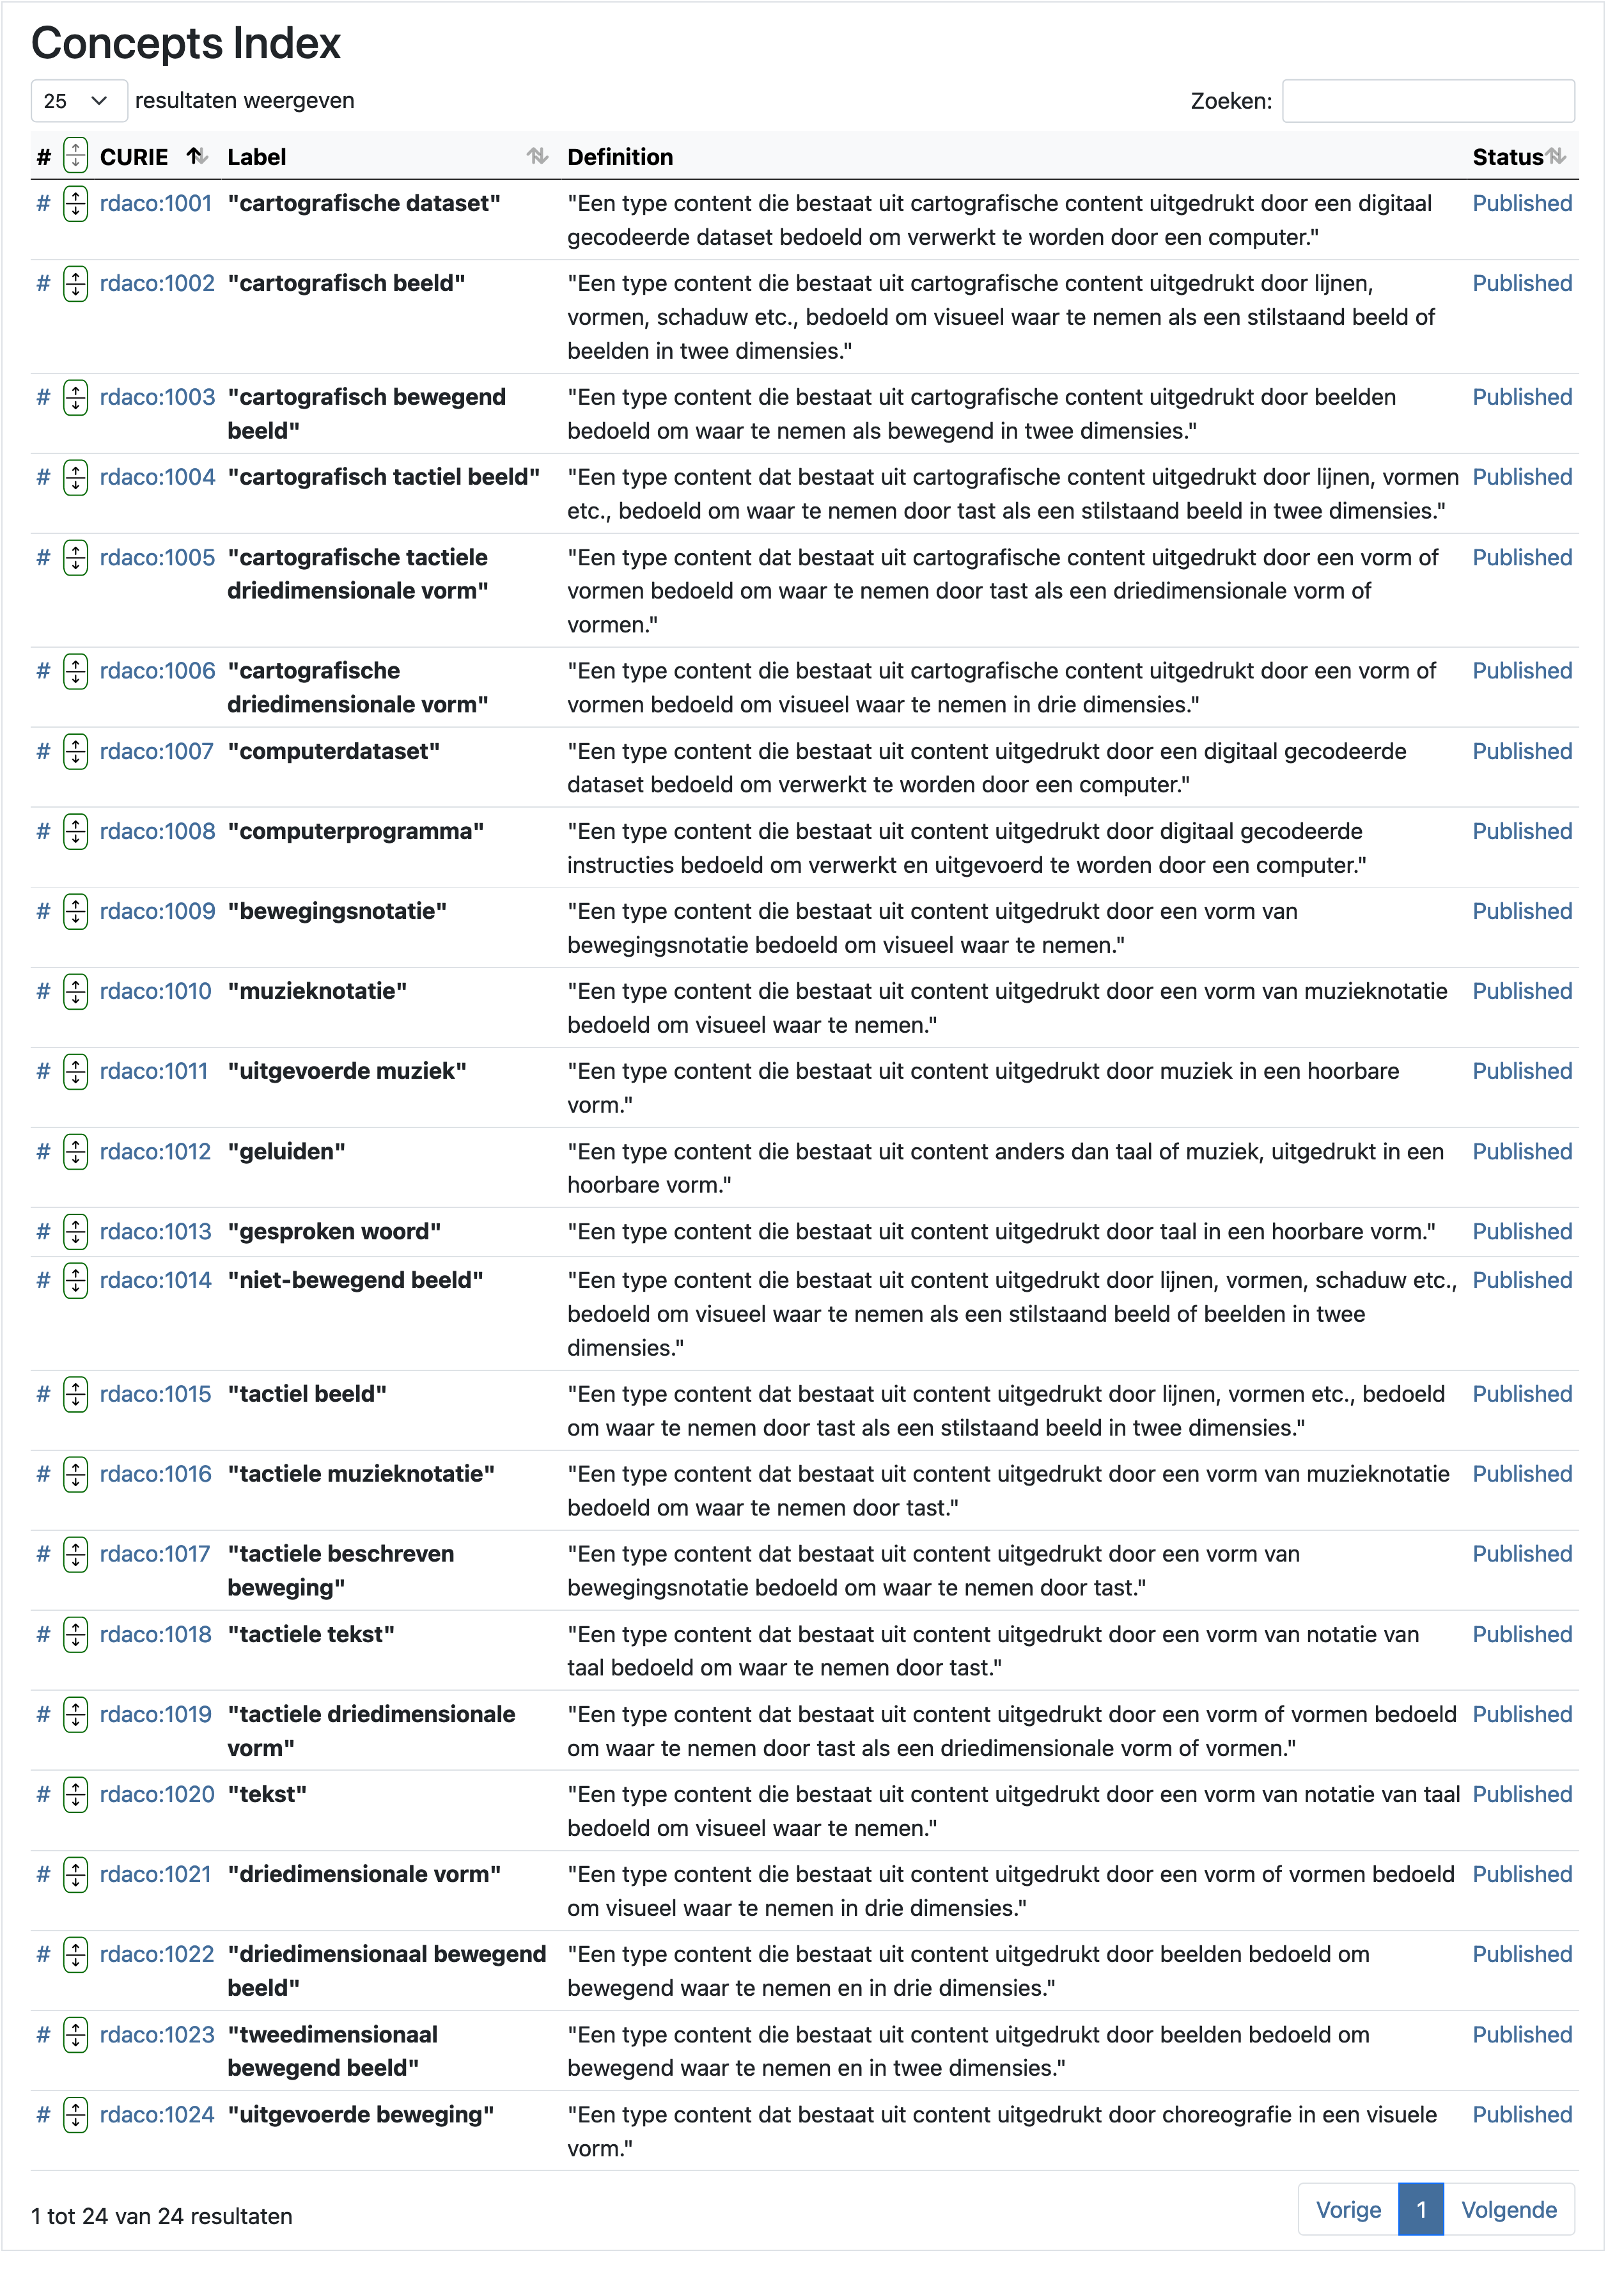
Voorbeeld RDA Registry
http://www.rdaregistry.info/Elements/e/?language=nl#P20001
http://www.rdaregistry.info/termList/RDAContentType/?language=nl

Slide 7
Taken commissie (1)
Nederlandse profiel (t/m 2017, oorspronkelijke Toolkit)
Nederlandse vertaling van de RDA Reference
Nederlandstalige Community resources:
Vocabulaire Werken gerelateerd aan de Bijbel
Vocabulaire Uitvoeringsmedium van muzikale content
Ondersteuning RDA-helpdesk
Borgen van kennis over de toepassing van RDA

Slide 8
Taken commissie (2)
Afstemming met EURIG-vertegenwoordigers
Bijdragen aan ontwikkeling RDA
RSC Translations Working Group
RSC Examples Working Group
Indien nodig wijzigingsvoorstellen voor RDA opstellen

Slide 9
Nieuwe RDA Toolkit
Beschikbaar via https://access.rdatoolkit.org/
Officiële Toolkit sinds december 2020
Resultaat van het 3R-project (RDA Toolkit Restructure and Redesign Project)
Oorspronkelijke Toolkit tot mei 2027 beschikbaar via https://original.rdatoolkit.org/
LC/PCC-volgers: zie https://www.loc.gov/aba/rda/mgd/

Slide 11
Nieuwe RDA Toolkit
Entities: data-elementen + instructies, gegroepeerd per entiteit
Guidance: introductie, richtlijnen over het gebruik van (bepaalde onderdelen van) RDA
Policies: policy statements, o.a. van LC/PCC
Resources: RDA vocabulaires, Glossary, Community Resources (w.o. afkortingen en termen in specifieke talen), Revision History

Slide 12
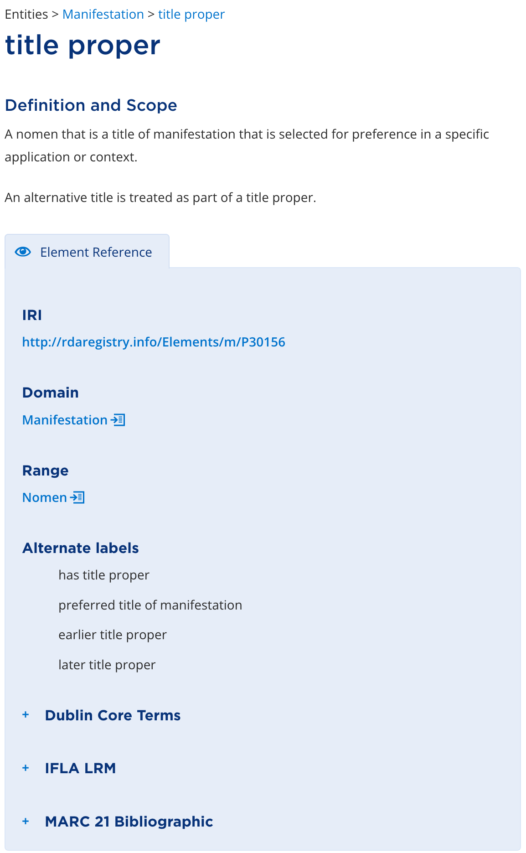
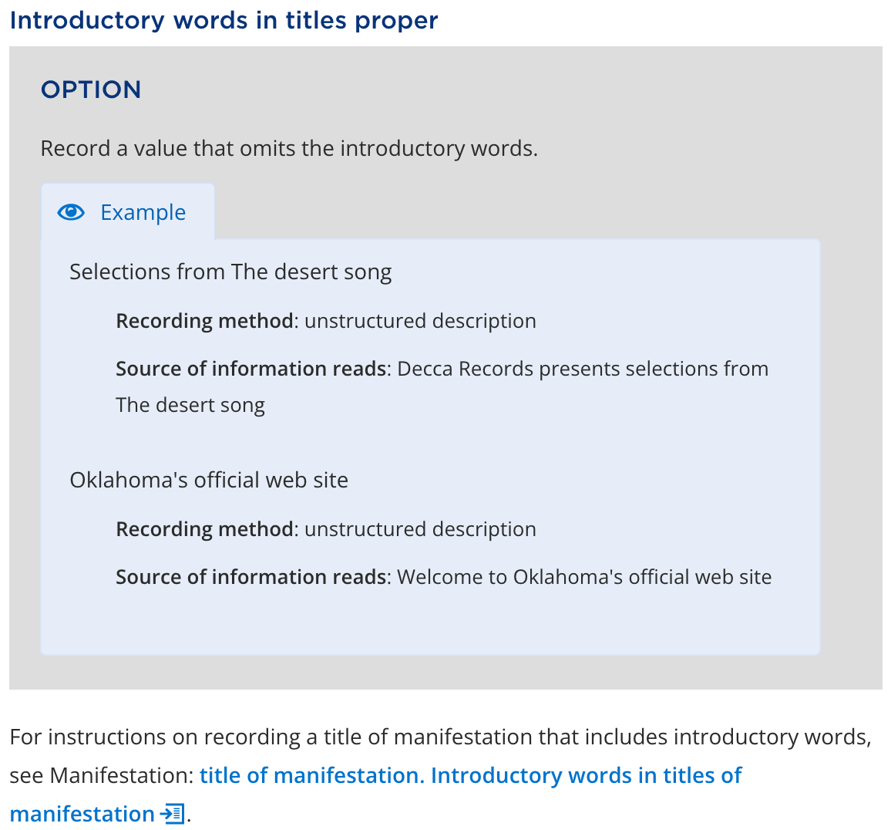
©2023 – American Library Association, Canadian Federation of Library Associations, en CILIP: Chartered Institute of Library and Information Professionals
Bron: https://access.rdatoolkit.org/en-US_ala-4b9291c5-f525-37fd-b661-c469e763ce8a

Slide 13
Catalogiseren in het linked data-tijdperk
Introductie
Van FRBR naar LRM, van LRM naar RDA
Data-elementen, richtlijnen en instructies in RDA
RDA: internationale standaard
RDA en linked data
Registratiemethoden, implementatiescenario's en applicatieprofielen
Data voorbereiden op het linked data-scenario
Impressum volgens RDA in MARC21
Identifiers en IRIs bij ingangen

Slide 14
Contact
Website: https://rdacommissiehome.wordpress.com/
Email: RDAcommissie@kb.nl
RDA-Helpdesk
Kijk voor specifieke vragen eerst in de Veelgestelde vragen
Stel overige vragen gerust via HelpdeskRDA

Slide 15
Vragen?

